Slide 1
TUGAS BESAR ALGORITMA DAN PEMROGRAMAN CASE 2
Disusun oleh:
Farhan Nanda Prihamudi (1206210006)
M. Sirojul M (1206210008)
Rendika Nurtanto Suhartanto (1206210011)
Ryanta Meylinda Savira (1206210014)

Slide 2
Pengertian stack, queue, linked list, dan OOP
Stack atau tumpukkan adalah kumpulan data yang berada di atas data lain. Oleh karena itu, stack merupakan struktur data yang menggunakan konsep LIFO (last in first out). Di stack, item yang didorong terakhir adalah item yang pertama kali muncul.
Queue adalah struktur data yang memiliki sifat FIFO (first in, first out) yang memiliki operasi
yang bisa dilakukan adalah Enqueue, Dequeue.
Linked List adalah struktur data linier. Tidak seperti array, elemen daftar tertaut tidak disimpan di lokasi yang berdekatan, elemen tersebut dihubungkan menggunakan pointer.
OOP didefinisikan sebagai pemrograman berorientasi objek. OOP adalah model pemrograman komputer dengan pengaturan desain perangkat lunak data atau objek-sentris. Tidak seperti pemrograman lain yang berfokus pada fungsi dan logika, OOP berfokus pada objek atau data yang memiliki atribut atau perilaku unik. Fokus OOP pada objek adalah apa yang dapat dilakukan pengembang dan berguna untuk pemrograman yang besar dan kompleks. Pendekatan OOP ini mudah diperbaiki dan dipelihara.

Slide 3
Prinsip pada OOP
ENKAPSULASI
Prinsip enkapsulasi atau kapsulisasi dalam OOP dilakukan ketika setiap objek dalam pemrograman dapat mempertahankan keadaan privat dari kelas cetak biru. Dengan demikian, tidak ada objek lain yang dapat mengakses status objek ini secara langsung. Namun, objek mengelola statusnya sendiri melalui fungsi publik ini, sehingga objek lain masih dapat memanggil daftar fungsi publik.
ABSTRAKSI
Abstraction adalah perpanjangan dari enkapsulasi. Abstraction adalah proses pemilihan data dari kumpulan yang lebih besar dan menunjukkan bahwa hanya detail yang relevan yang dapat menjadi objek

Slide 4
ENHERITACE\
Inheritance adalah kemampuan suatu objek untuk memiliki beberapa atau bahkan semua properti objek lain dalam pemrograman OOP. Misalnya, ini bisa menjadi anak yang mewarisi sifat dari orang tuanya. Warisan adalah prinsip OOP yang dapat digunakan kembali sebagai manfaat utama objek
POLIMIRFISME
Polimorfisme merupakan prinsip OOP yang memberi cara pada pengembang untuk menggunakan kelas atau klasifikasi objek persis seperti induknya sehingga tidak ada kebingungan dengan tipe-tipe campuran. Hal ini disebabkan karena sub-kelas atau objek menyimpan fungsi dan metodenya sendiri secara unik

Slide 5
Kelebihan OOP
Don't forget
...
Parallel development, Dalam pengembangan paralel, tim pemrograman dapat bekerja secara mandiri setelah menyelesaikan pemrograman kelas modular. Metode ini memungkinkan OOP untuk mengurangi waktu pengembangan untuk satu kelas (class) daripada membuatnya secara individual
Reusable, setelah kelas modular dibuat, pengembang dapat menggunakannya lagi dalam aplikasi atau proyek pengembangan lainnya. Hal ini membuat OOP menjadi reusable dan fleksibel bahkan hanya memerlukan sedikit atau tidak ada modifikasi sama sekali
Scalability OOP, memungkinkan pengembang untuk mengembangkan program hanya dengan menambahkan beberapa fungsi, kelas, dan objek. Prosedur pembuatan kode di OOP juga dapat dipertahankan dan dilindungi dengan meningkatkan keamanan pemrograman. Hal ini dikarenakan validasi yang tinggi saat mengakses kode prosedur OOP

Slide 6
Kekurangan OOP
Tidak efisien, bisa dikatakan OOP memang kurang efisien karena lebih banyak menggunakan beban pada prosesor komputer. Hal ini membuat OOP menjadi pilihan yang kurang efisien ketika ada batasan teknis pada perangkat pengembang
Kontrol yang ketat umumnya dapat menyebabkan kelebihan kapasitas dan kondisi di luar kendali karena manfaatnya yang dapat diskalakan. Ini terjadi ketika pembuatan kode yang besar dan membengkak terjadi dan biaya pengembangan perangkat lunak meningkat
OOP dapat diakses dengan validitas tinggi, tetapi cenderung diduplikasi, tetapi mudah dirancang tetapi sulit diimplementasikan, sehingga cenderung terduplikasi. Ini juga karena kelas modul yang sangat fleksibel dalam aplikasi. Pengembang mungkin secara tidak sengaja menerapkannya dalam proyek baru dan menemukan duplikat

Slide 7
Case 2

Slide 8
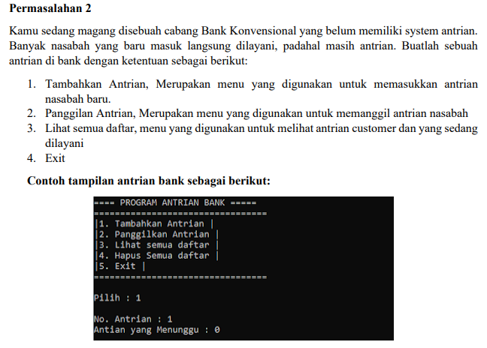

Slide 9
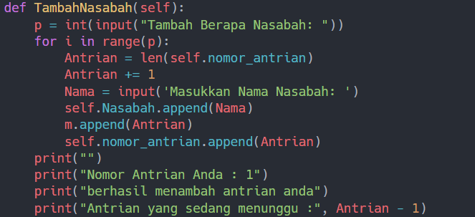
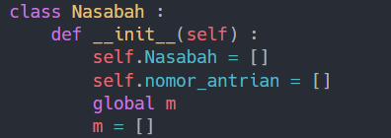
Kode Program

Slide 10
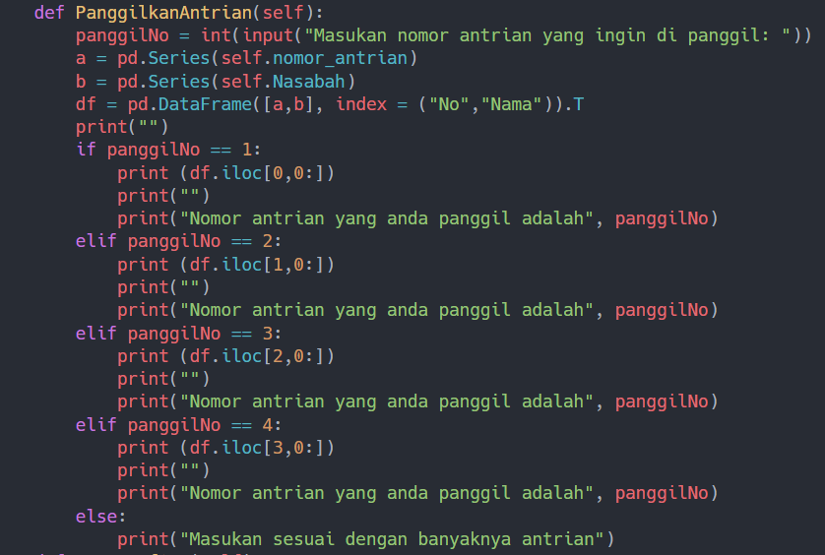

Slide 11
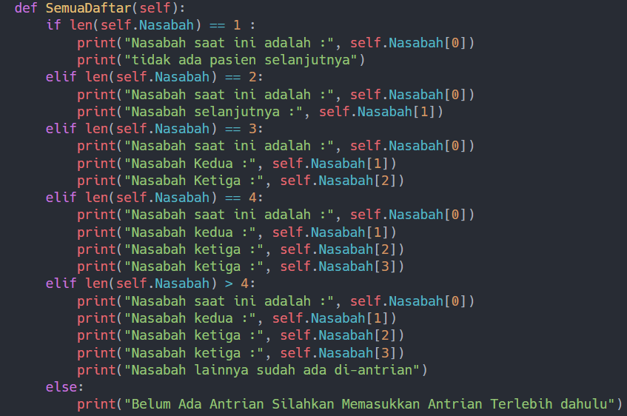

Slide 13
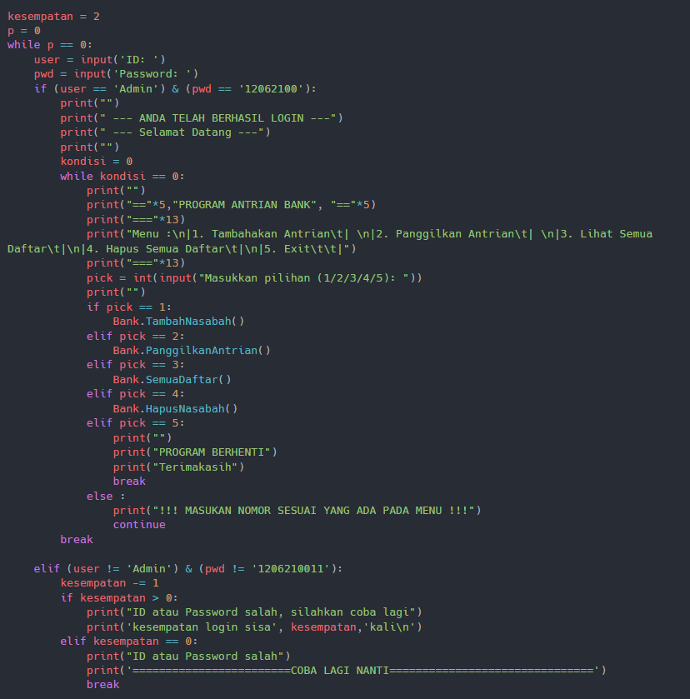

Slide 14
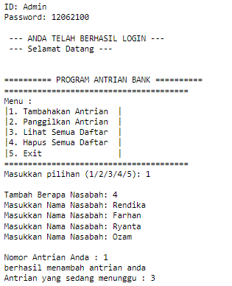
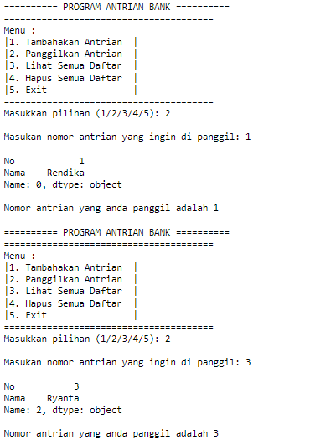
OUTPUT

Slide 15
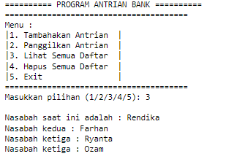
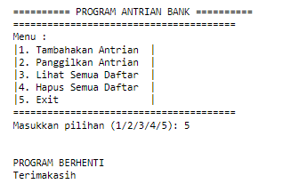

Slide 16
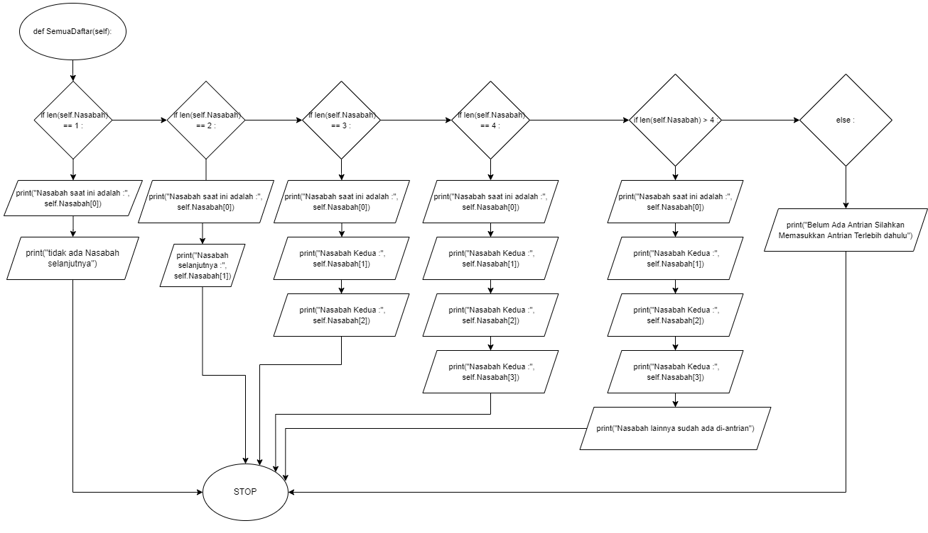

Slide 17
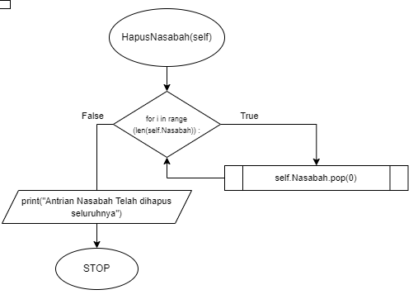

Slide 18
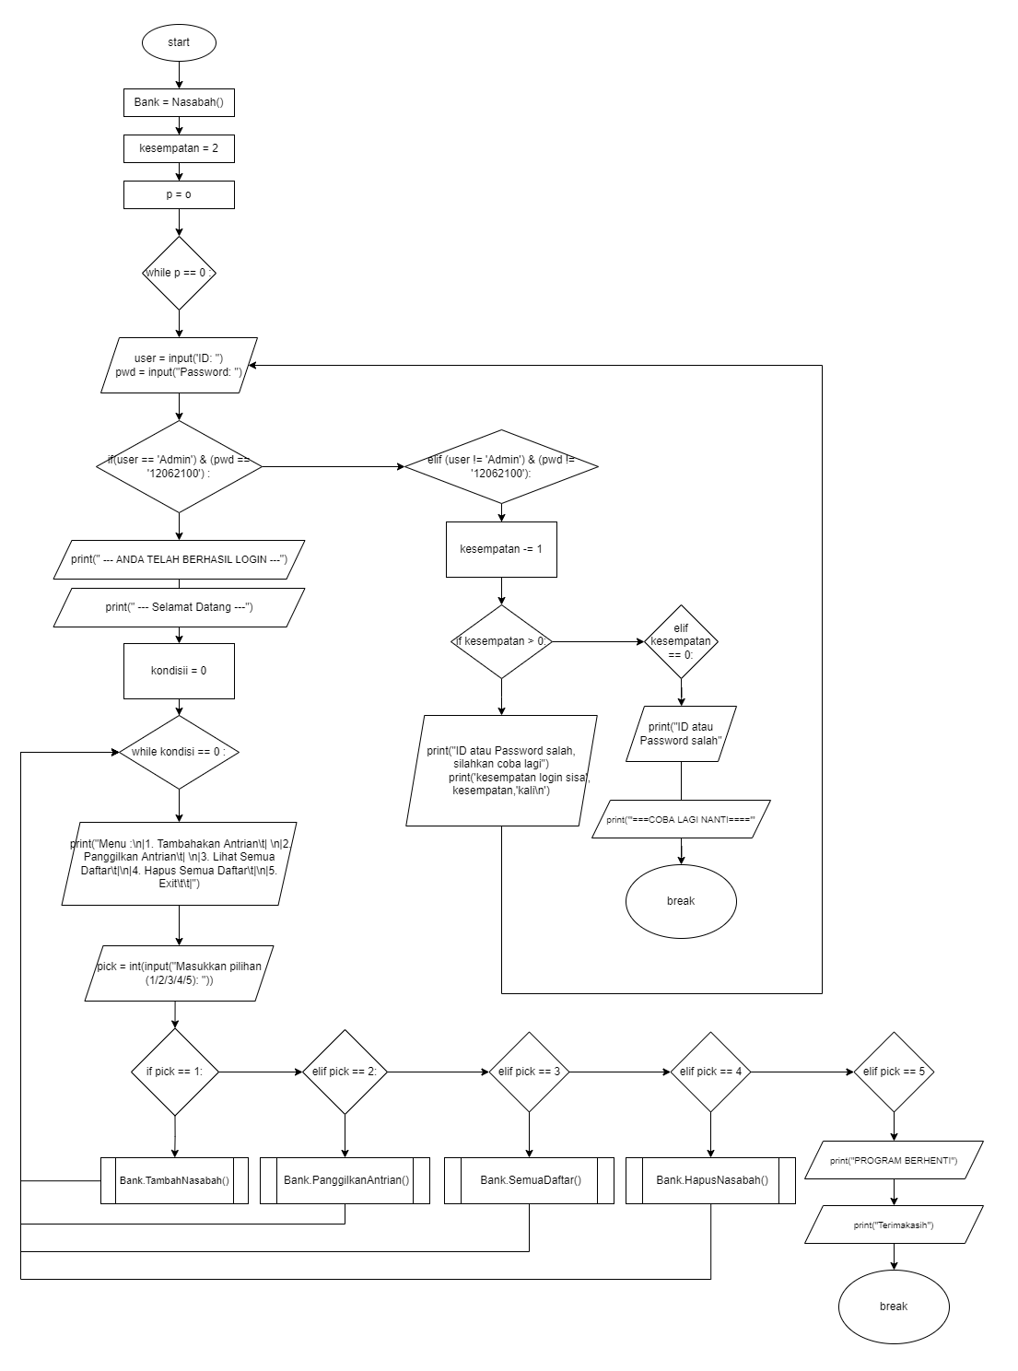

Slide 19
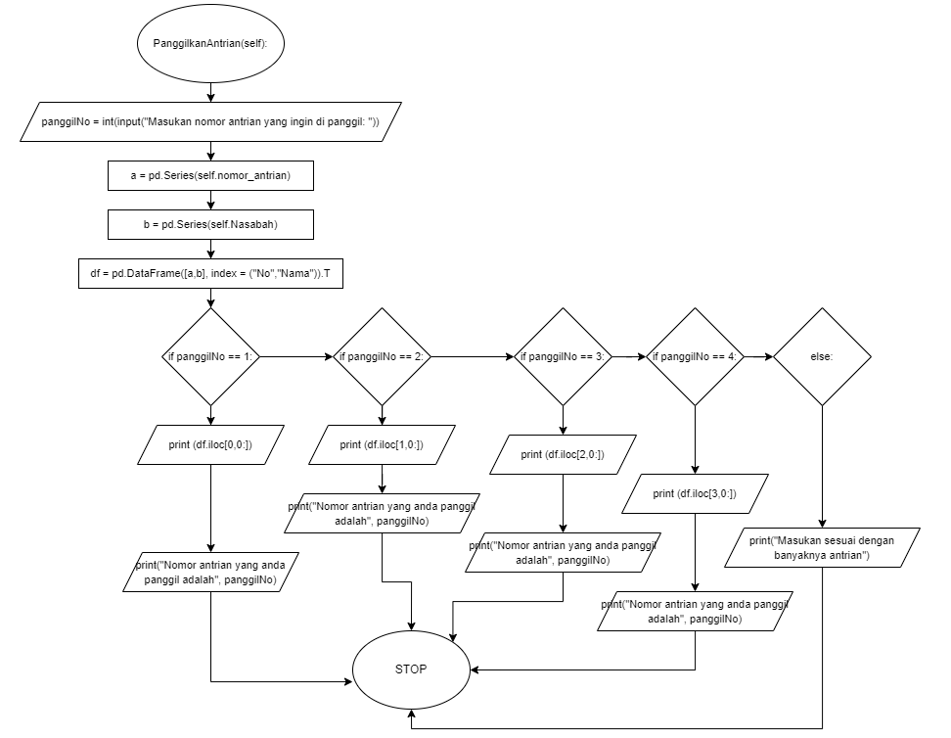

Slide 20
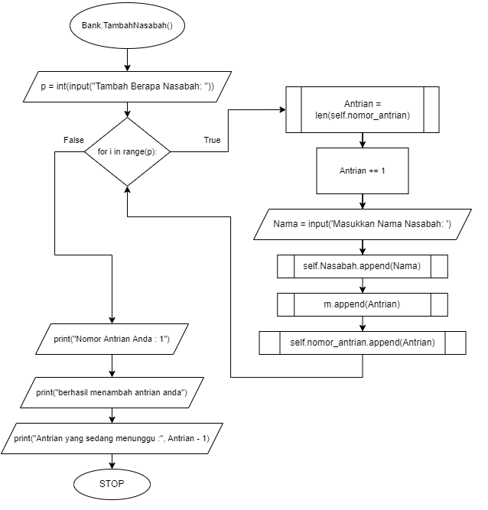

Slide 21
Kesimpulan
Pemrograman OOP adalah suatu cara mengorganisasi program dengan memodelkan objek-objek seperti benda, sifat, sistem dan lainnya, ke dalam sebuah bahasa pemrograman.
Beberapa konsep OOP dasar, antara lain Encapsulation (Class and Object), Inheritance (Penurunan sifat), Polymorphisme, Access Modify, Constructor, Destructor, Static Properties, Instance Variable dan Abstract Class.
Istilah-istilah yang digunakan pada OOP adalah Class, Class Variable, Data Member, Function Overloading, Instance Variable, Inheritance, instance, Instantiation, Method, Object dan Operator Overloading.
Queue adalah struktur data yang memiliki properti FIFO (first in, first out). Operasi yang dapat dilakukan adalah enqueue dan dequeue.

Slide 22

Terima Kasih

Slide 23




Our team
Farhan
Rendika
Ryanta
Ozam

